Slide 1

Cours de préparation au Brevet fédéral de Paralegal
Formation continue| HEG-Genève
Exécution (art. 335 à 352 CPC)
Damien Tournaire

Slide 2
Exécution (titre 10 CPC) art. 335ss CPC

Slide 3
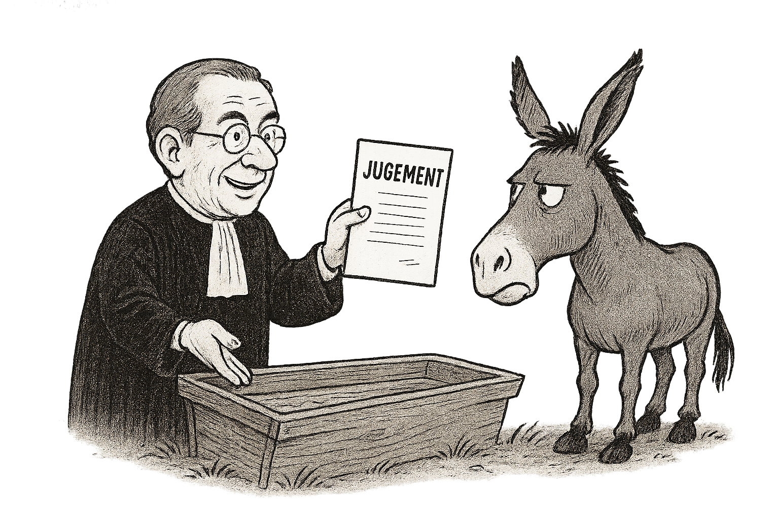
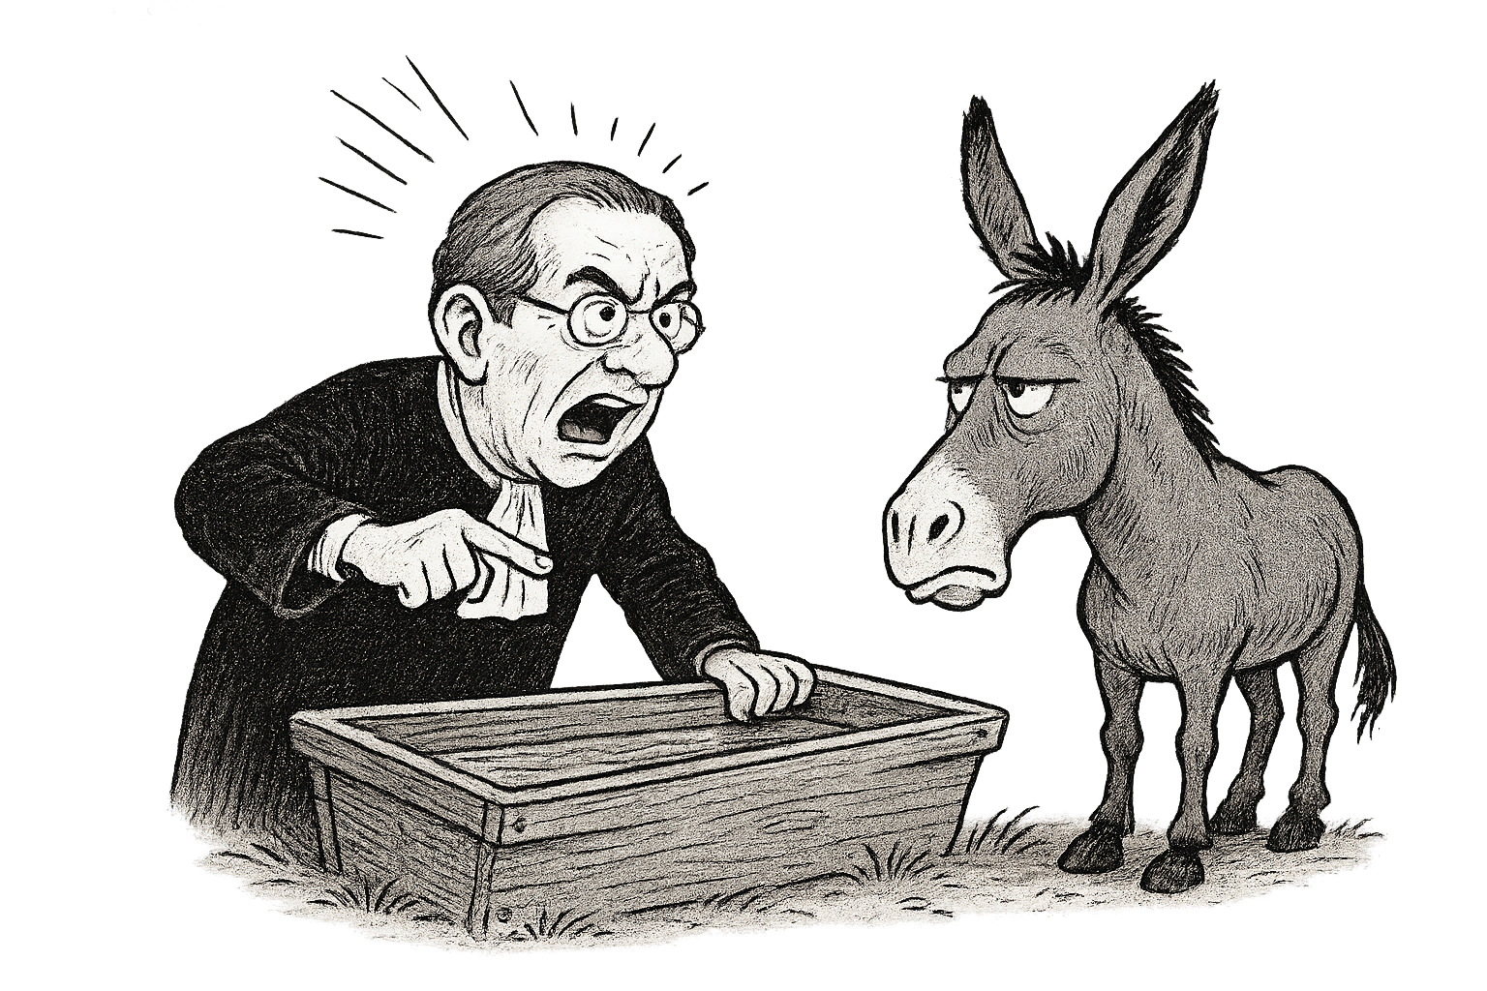
Problématique
Décision
Comment s’assurer que la décision sera suivie d’effets?

Slide 4
Champ d’application (CPC)
l’exécution forcée est l’ensemble des mesures juridiques prévues par le CPC permettant de contraindre une partie à exécuter une obligation de faire, de ne pas faire ou de tolérer
Les décisions portant sur le versement d’une somme d’argent ou la fourniture de sûretés sont exécutées selon les dispositions de la LP (art. 335 al. 2 CPC)

Slide 5
Types de décisions
Décision condamnatoire : condamne le défendeur à faire, s’abstenir de faire ou tolérer quelque chose (cf. art. 84 CPC)
Seules les décisions condamnatoires peuvent nécessiter des mesures d’exécution
Pour rappel, il existe également des
décisions formatrices : créent, modifient ou suppriment un droit ou un rapport de droit (cf. art. 87 CPC)
décisions en constatation de droit : constatent l'existence ou l'inexistence d'un droit ou d'un rapport de droit (cf. art. 88 CPC)
Les décisions formatrices et en constatation de droit n’ont pas besoin d’être exécutées

Slide 6
Exécution des décisions
Titre 10, chap. 1 CPC art. 335 à 346 CPC

Slide 7
Caractère exécutoire d’une décision
Selon l’art. 336 al. 1 CPC, une décision est exécutoire:
  Lorsqu’elle est entrée en force et que le tribunal n'a pas suspendu le caractère exécutoire (art. 315, al. 4, 325 al. 2 et 331 al. 3), ou
  Lorsqu'elle n'est pas encore entrée en force, mais que son caractère exécutoire a été prononcé de manière anticipée.
En d’autres termes, une décision est exécutoire dans l’un des cas de figure suivants:
  décision définitive, c’est-à-dire ne peut plus être remise en cause, sauf par la voie de la reconsidération ou de la révision (attention néanmoins à l’art. 331 al. 2 CPC) ;
  décision entrée en force et que le tribunal n’a pas suspendu son caractère exécutoire (cf. art. 315 CPC pour l’appel, art. 325 CPC pour le recours et art. 103 al. 1 let. a et art. 103 al. 2 LTF);
  son exécution anticipée a été prononcée (art. 314 al. 4 let. a CPC).
Notes:
Rappel de ce que signifie effet suspensif
Une décision rendue sans motivation écrite (art. 239 CPC) Cet exécutoire, aux conditions posées à l’al. 1)
Art. 315: l'appel suspend La force de choses jugées, le caractère exécutoire de cotisant dans la mesure des conclusions prises en appel. L'instant, on t'appelle pour autoriser l'exécution anticipée […] (al. 2). L'effet suspensif ne peut être retiré lorsque la décision porte sur Une décision formatrice (al. 3). L'appel n'a pas d'effet suspensif lorsqu'il a pour objet des décisions portant sur le droit de réponse ou sur des mesures provisionnelles (al. 4). L'exécution des mesures provisionnelles peut exceptionnellement être suspendue si la partie concernée risque de subir un préjudice difficilement réparable (al. 5).
Art. 325 CPC: le recours ne suspend pas la force de choses jugées et le caractère exécutoire de la décision attaquée (al. 1). L'instance de recours peut suspendre le caractère exécutoire (al. 2).
Art. 331: La demande en révision ne suspend pas la force de choses jugées, le caractère exécutoire dans la décision (al. 2). Le Tribunal peut suspendre le caractère exécutoire de la décision (al. 2).

Slide 8
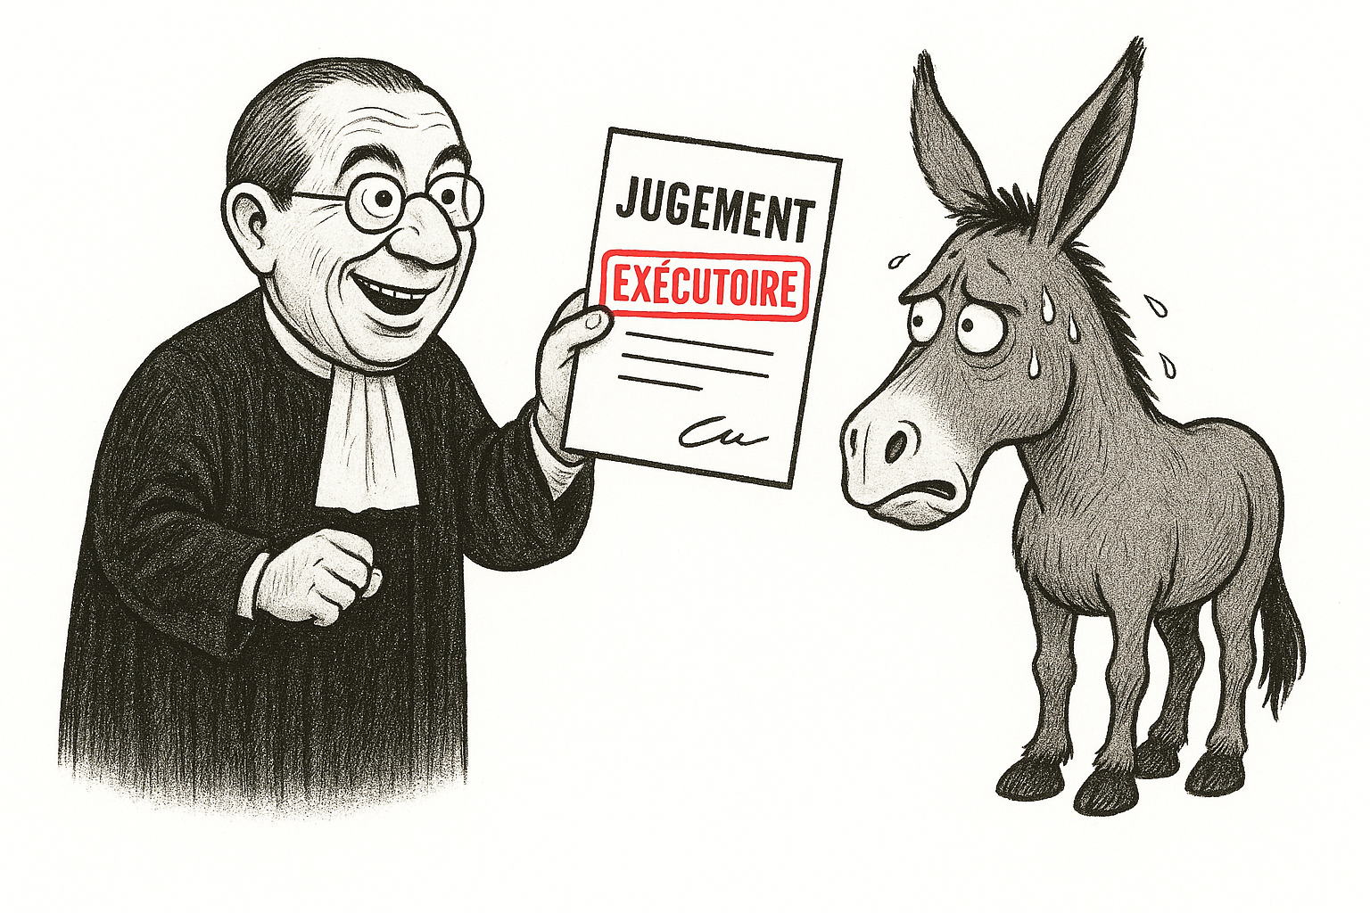
Caractère exécutoire d’une décision
Le tribunal, qui a rendu la décision à exécuter en atteste, sur demande, son caractère exécutoire (art. 336 al. 2 CPC).
Notes:
https://justice.ge.ch/fr/contenu/formulaires

Slide 9
Mesures d’exécution
Une mesure d'exécution peut être concrétisée de différentes manières:
  Contrainte indirecte: moyen de pression pour contrainte la partie succombante à exécuter par elle-même la décision;
  Contrainte directe: ordonner l’exécution de décision par la contrainte;
  Exécution par substitution: ordonner l’exécution de la décision par un tiers.
Notes:
Contrainte directe: explusion d’un locataire (avec huissier)
En enlèvement d’un objet (la police vient prendre un tableau chez partie succombante)
Si un couvreur (partie succombante) refuse de réparer une toiture malgré une décision de justice, un tiers peut être chargé de réaliser cette réparation aux frais du couvreur défaillant

Slide 10
Mesures d’exécution (art. 343 CPC)
Lorsque la décision prescrit une obligation de faire, de s’abstenir ou de tolérer, le tribunal de l’exécution peut:
assortir la décision de la menace de la peine prévue à l’art. 292 CP;
  Excursus (droit pénal)
  quiconque ne se conforme pas à une décision à lui signifiée, sous la menace de la peine, par une autorité ou un fonctionnaire compétents est puni d’une amende (art. 292 CP);
  le montant maximum de l’amende est de 10 000 francs (art. 106 al. 1 CP);
  le juge prononce dans son jugement, pour le cas où, de manière fautive, le condamné ne paie pas l’amende, une peine privative de liberté de substitution d’un jour au moins et de trois mois au plus (art. 106 al. 2 CP).
Notes:
Art. 106 al. 1 à 3 CP)
Sauf disposition contraire de la loi, le montant maximum de l’amende est de 10 000 francs.2
Le juge fixe l’amende et la peine privative de liberté de substitution en tenant compte de la situation de l’auteur afin que la peine corresponde à la faute commise.

Slide 11
prévoir une amende d’ordre de 5000 francs au plus;
prévoir une amende d’ordre de 1000 francs au plus pour chaque jour d’inexécution;
prescrire une mesure de contrainte telle que l’enlèvement d’une chose mobilière ou l’expulsion d’un immeuble;
ordonner l’exécution de la décision par un tiers;
Surveillance électronique en cas de violences, menaces ou harcèlement (art. 28b et 28c CC);
La personne chargée de l’exécution peut requérir l’assistance de l’autorité compétente (art. 343 al. 2 CPC).
Notes:
Personne compétente: A Genève, cf. loi genevoise sur les huissiers

Slide 12
Procédure d’exécution
une requête doit être présentée auprès du tribunal de l’exécution si la décision ne peut être exécutée directement (art. 338 CPC).
En effet, Le tribunal du fond ordonne des mesures d’exécution dans sa décision finale sur requête de la partie qui a eu gain de cause (art. 236 al. 3 CPC).
Cas échéant, la décision peut être exécutée directement (art. 337 al. 1 CPC);
La partie succombante peut demander une suspension de l’exécution auprès du tribunal de l’exécution.

Slide 13
Procédure d’exécution
Le tribunal de l’exécution est impérativement celui du domicile du siège ou de la partie succombante, du lieu où les mesures doivent être exécutées ou du lieu où la décision a été rendue (art. 339 al. 1 CPC);
Le tribunal rend sa décision en procédure sommaire (art. 339 al. 2; art. 248ss CPC)
Sur le fond, pour s’opposer à la décision, la partie succombante ne peut qu’alléguer des faits survenus après la notification de celle-ci (art. 341 al. 3 CPC).

Slide 14
Exécution des titres authentiques
Titre 10, chap. 2 CPC art. 347 à 352 CPC
Notes:
https://droitenschemas.ch/categorie/1#

Slide 15
Titre authentique
Forme réglée par les cantons (art. 55 titre final CC);
Le titre authentique exécutoire autorise une partie à faire exécuter directement la prétention qu'il atteste sans intenter de procès civil;
Le titre authentique est ainsi exécutoire en lui-même bien qu’il ne soit pas revêtu de la force des choses jugées;
Il peut porter sur n’importe quelle prestation (art. 347 CPC);
Pour autant qu’il ne porte pas dans l’un des domaines prohibés par l’art. 348 CPC:
  Loi fédérale sur l’égalité (LEg);
  Baux à loyers ou à ferme portant sur une habitation ou un local commercial ou bail à ferme agricole;
  Contrat de travail ou de location de services;
  Contrat conclu avec un consommateur.

Slide 16
Titre authentique exécutoire (art. 347 CPC)
La partie qui s’oblige doit déclarer expressément dans l’acte qu’elle reconnaît l’exécution directe de la prestation;
La cause juridique doit être mentionnée dans le titre;
La prestation due doit être:
  suffisamment déterminée;
  reconnue dans le titre par une partie qui s’oblige;
  exigible.

Slide 17
Exécution du titre authentique
Le titre exécutoire portant sur une prestation en argent vaut titre de mainlevée définitive au sens de l’art. 80 et 81 LP (art. 349 CPC);
Si l’exécution porte sur une autre prestation que de l’argent, l’officier public fixe un délai de 20 jours à la personne qui s’est obligée (art. 350 CPC).
  Passé ce délai, l’ayant-droit peut présenter une requête d’exécution au tribunal de l’exécution.
  Devant le tribunal de l’exécution, la partie succombante ne peut opposer à son obligation que des objections qu’elle peut prouver immédiatement (art. 351 CPC).

Slide 18
Merci de votre attention !

